Slide 1

基于多示例学习的恐怖场景识别
项目编号：S03617030
第17期PRP项目答辩——
主讲人：张善丰
立项人：吴斌 指导老师：蒋兴浩，孙谈锋
组员：樊静文

Slide 2
I.
L.
M.
ultiple
nstance
earning
= ?
K.
- Coorperation
Notes:
M+I+L+K=? 让我们走进MILK项目组的工作作一步的了解。

Slide 3



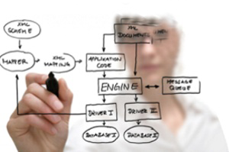


研究计划
数据库&调研
算法设计
系统实现
成果&展望

Slide 4





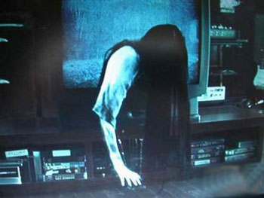

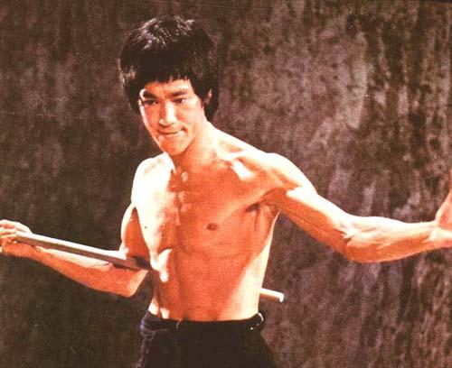
恐怖
血腥
暴力

Slide 5
WARNING

Slide 6
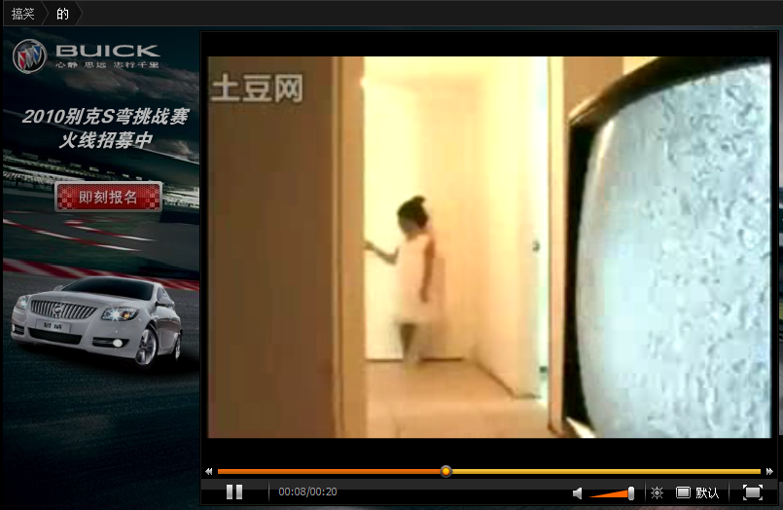

Slide 7


Slide 8
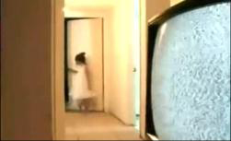
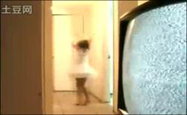
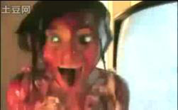
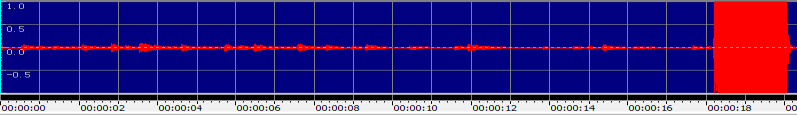

Slide 9

特征提取
SVM？

Slide 10
+
多示例学习
+

Slide 11
Color Structure
Spectral centroid
Motion Level
…
…
重要程度？

Slide 12



拟合权重

Slide 13
It is amazing that you are just undergrads!
Yes,your proposal is good enough even for a graduate thesis.
周志华教授，南京大学，长江学者
Your proposal looks quite reasonable and impressing!
梅涛博士，微软亚洲研究院

Slide 14
研究计划
数据库&调研
算法设计
系统实现
成果&展望

Slide 15






1200个视频
筛选
发放
测试

Slide 16
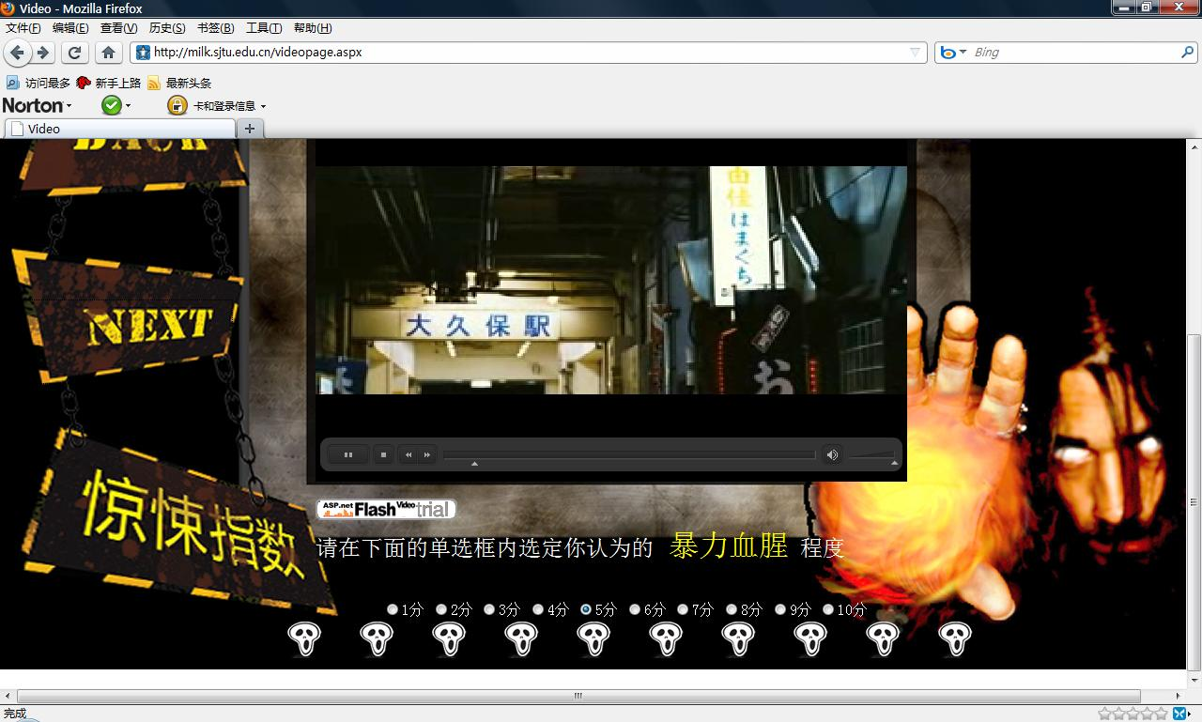

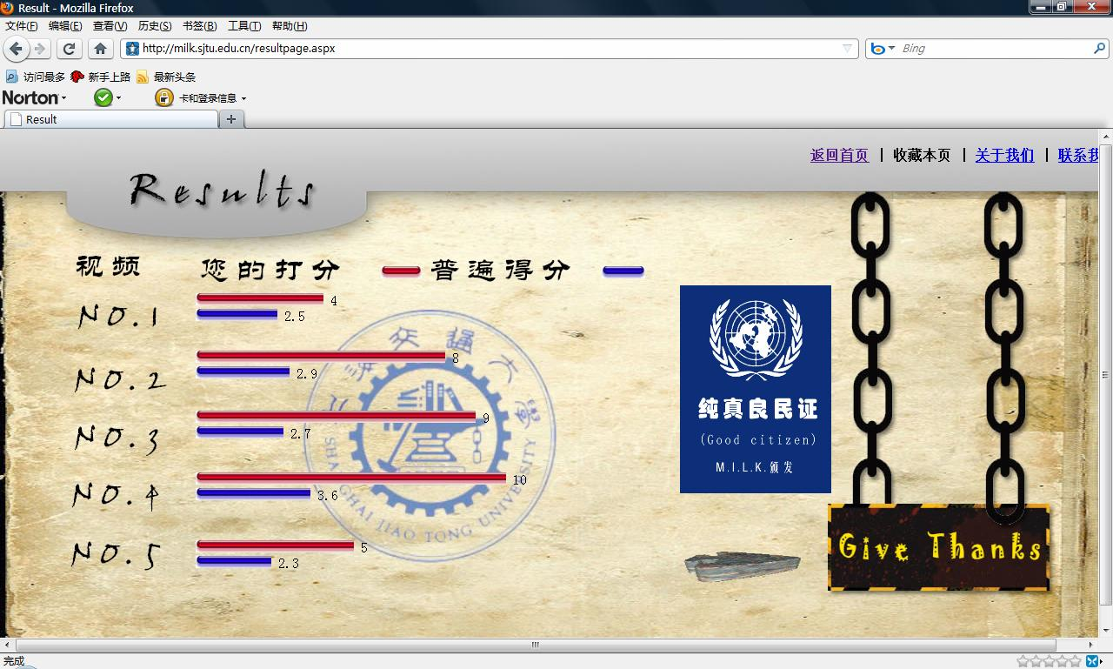
http://milk.sjtu.edu.cn

Slide 17

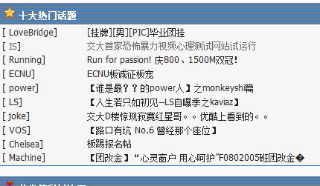
2010年5月31日
单日6000浏览量
各大著名论坛，
高校宣传
截止7月31日，
6920个有效评分

Slide 18



非恐怖

Slide 19
研究计划
数据库&调研
算法设计
系统实现
成果

Slide 20
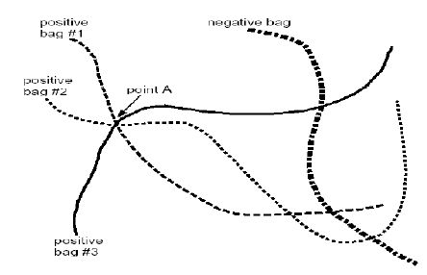
Diversity Density
EM-DD=EM+DD

Slide 21
改
进1：

Slide 22
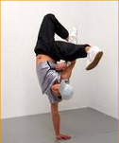

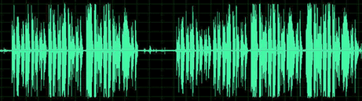
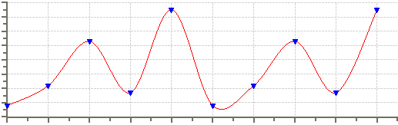
+
EM-DD
-
-
-
+

Slide 23
-
-
-
+
改
进2：
Multiple Distance-
EMDD
-

Slide 24




转换
排名
调整权重
获得最优组合
评分

Slide 25
研究计划
数据库&调研
算法设计
系统实现
成果&展望

Slide 26
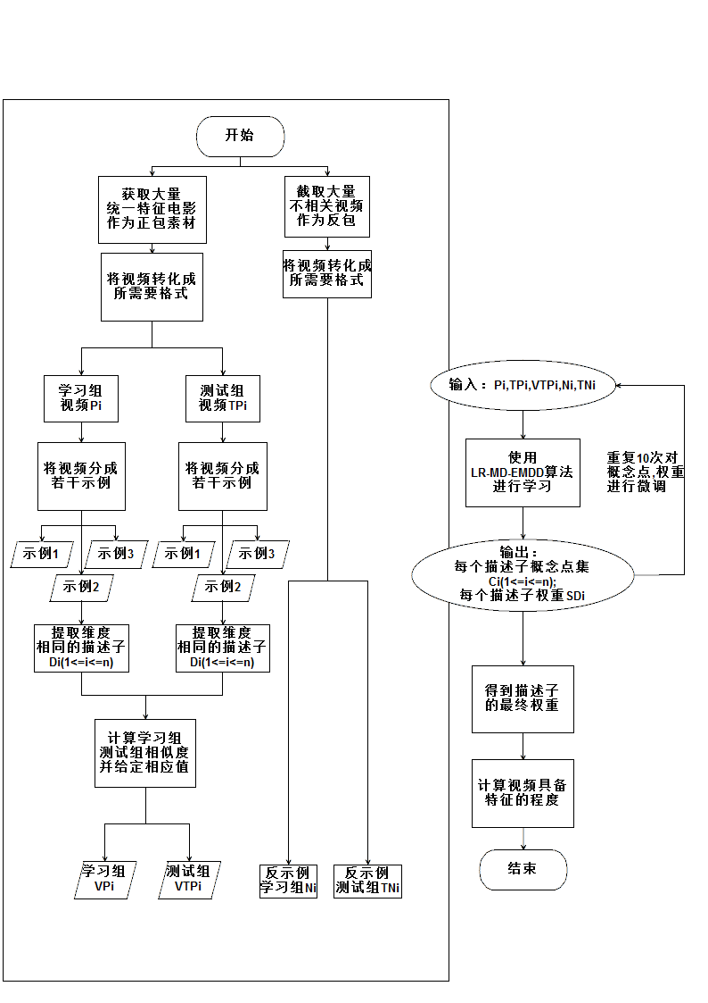




Tools:
…

Slide 27
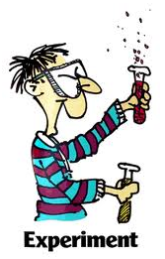

Slide 28
研究计划
数据库&调研
算法设计
系统实现
成果&展望

Slide 29
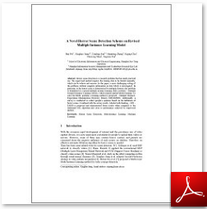

Bin Wu, Xinghao Jiang, Tanfeng Sun et al. “A Novel Scheme for Horror Scene Detection on Devised Multiple Instance Learning”.
The 17th International Conference on MultiMedia Modeling (MMM2011).
(Accepted)

Slide 30


Slide 31
N
ext?

Slide 32



Slide 33
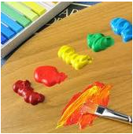


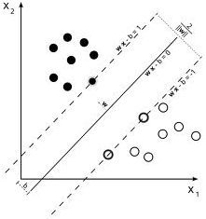
N
ext?
1. 特征之间的共同作用。
2. 视频的多层次结构。
3. 面向视频的高层次特征。
4. 结合SVM和MD-EMDD。

Slide 34

&
A
Q

Slide 35
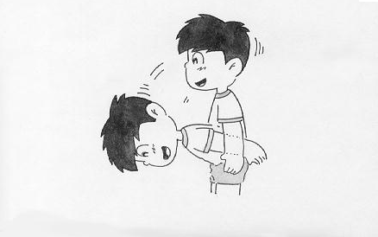
Notes:
Thank you for listening!

Slide 36


鱼

Slide 37
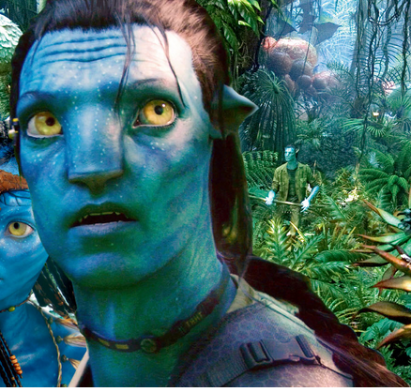

正
负
鱼？

